Slide 1

Briefing pre pretekárov
Piatok, 22.8.2025

Slide 2
Obsah
Úvod a privítanie
Technickí delegáti
Časový harmonogram
Trate
Checkin, upozornenia
Počasie

Slide 3
Úvod a privítanie
Súťažný výbor:
Jozef Jurášek (Prezident Slovenského triatlonu)
Jozef Drahovský (Technický delegát podujatia)
Marián Czina (Hlavný rozhodca podujatia)
Michal Varga (Vedúci organizačného tímu)

Slide 4
Technickí delegáti
Jozef Drahovský (Technický delegát podujatia)
Marián Czina (Hlavný rozhodca podujatia)
Jana Búzeková (Registrácia)
Marián Pavuk (Plavecká časť)
Ján Rudolphi (Depo)
Jaroslav Cisár (Asistent depa)
Gabriel Suchý (Cyklistika)
Tadeáš Drahovský (Beh)
Mia Rudolphi (Penalty box)

Slide 5
Časový harmonogram
Sobota 23.8.2025 - semifinále:
7.30 Otvorenie prezentácie
8.50 Otvorenie depa – vlna 1 až 3 – dorastenci, juniori a muži do 39 r.
9.25 Zatvorenie depa – vlna 1 až 3 – dorastenci, juniori a muži do 39 r.
9.30 Štart 1. vlna – dorastenci, juniori a muži do 39 r. (max. 35 pretekárov)
10.00 Štart 2. vlna – dorastenci, juniori a muži do 39 r. (max. 35 pretekárov)
10.30 Štart 3. vlna – dorastenci, juniori a muži do 39 r. (max. 35 pretekárov)
11.00 Otvorenie depa – vlna 4 až 7
11.25 Zatvorenie depa – vlna 4 až 7
11.30 Štart 4. vlna – muži 40 a viac r. (max. 35 pretekárov)
12.00 Štart 5. vlna – muži 40 a viac r. (max. 35 pretekárov)
12.30 Štart 6. vlna – dorastenky, juniorky, ženy (max. 35 pretekárov)
13.00 Štart 7. vlna - dorastenky, juniorky, ženy (max. 35 pretekárov)

Slide 6
Časový harmonogram
Sobota 23.8.2025 – mládežnícke kategórie:
14.05 Otvorenie depa
14.45 Zatvorenie depa
14.50 Štart Nádeje C (max. 35 pretekárov)
15.00 Štart Nádeje B (max. 35 pretekárov)
15.10 Štart Nádeje A (max. 35 pretekárov)
15.20 Štart Mladší žiaci/žiačky (max. 40 pretekárov)
15.35 Štart Starší žiaci/žiačky (max. 40 pretekárov)
15.50 Vyberanie vecí z depa
15.50 Vyhlásenie výsledkov mládežníckych kategórií

Slide 7
Časový harmonogram
Sobota 23.8.2025 – finále:
16.15 Otvorenie depa
16.50 Zatvorenie depa
17.00 Štart finále muži 40 a viac r.
17.45 Štart finále ženy
18.30 Štart finále B muži do 39 r.
19.15 Štart finále A muži do 39 r.
19.50 Vyhlásenie výsledkov

Slide 8
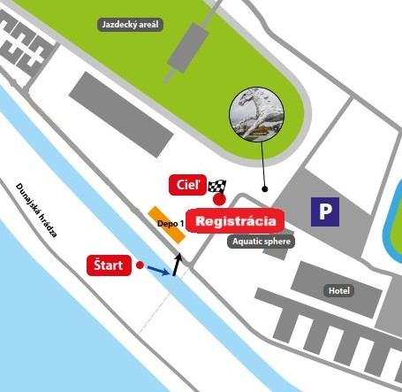
Štartový balíček
Štartový balíček:
Číselné nálepky – prilba, bicykel
Plavecká čiapka
Štartový balíček si vyzdvihnete pri registrácii
v priestoroch cieľa.

Slide 9
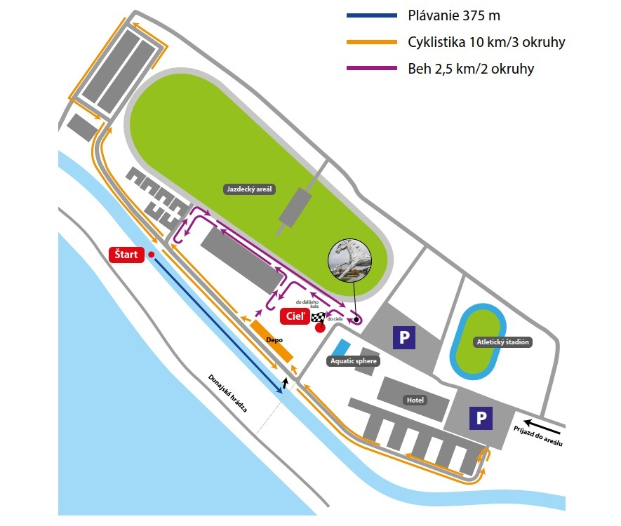
Mapa tratí muži, ženy, juniori, juniorky, dorastenci, dorastenky, starší žiaci aj žiačky

Slide 10
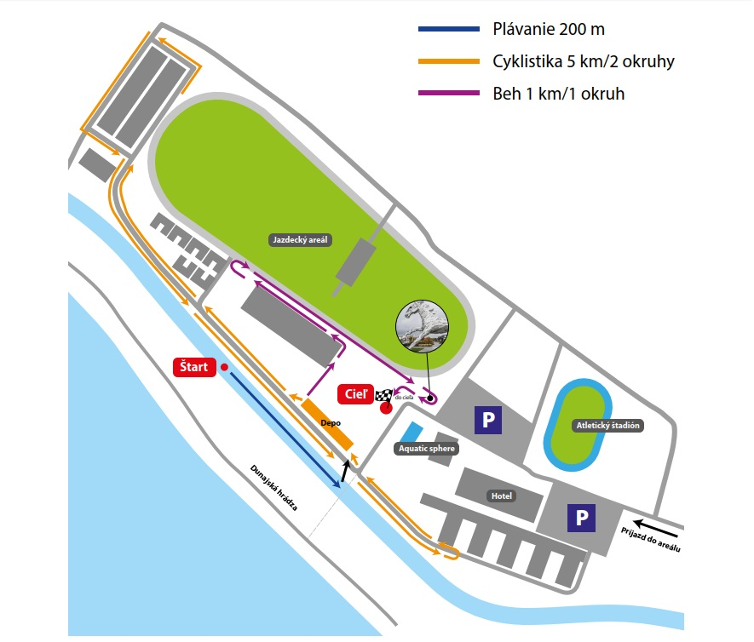
Mapa tratí mladší žiaci aj žiačky

Slide 11
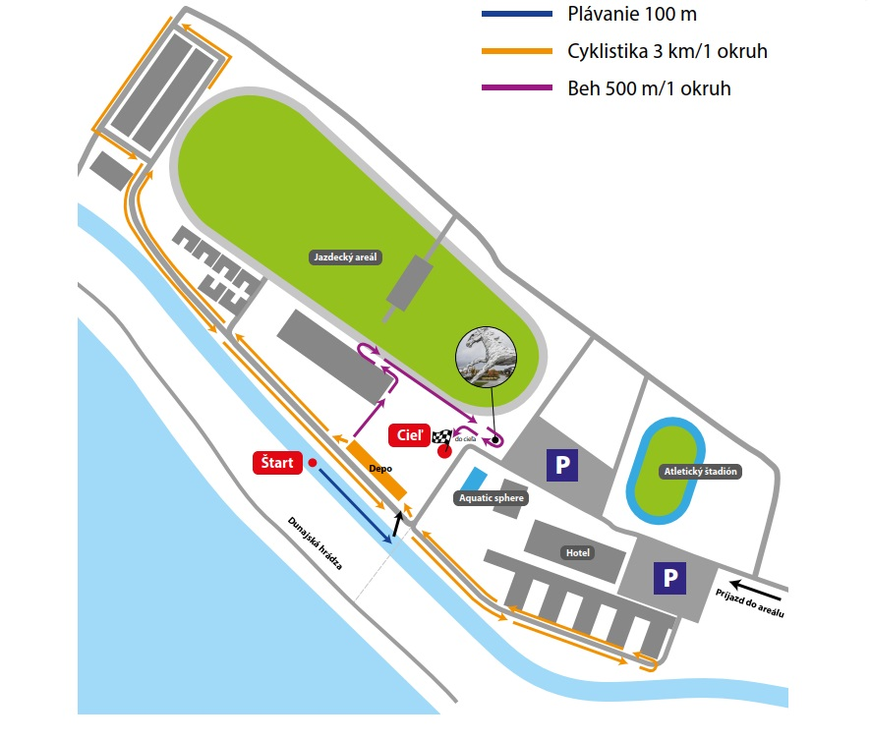
Mapa tratí nádeje A

Slide 12
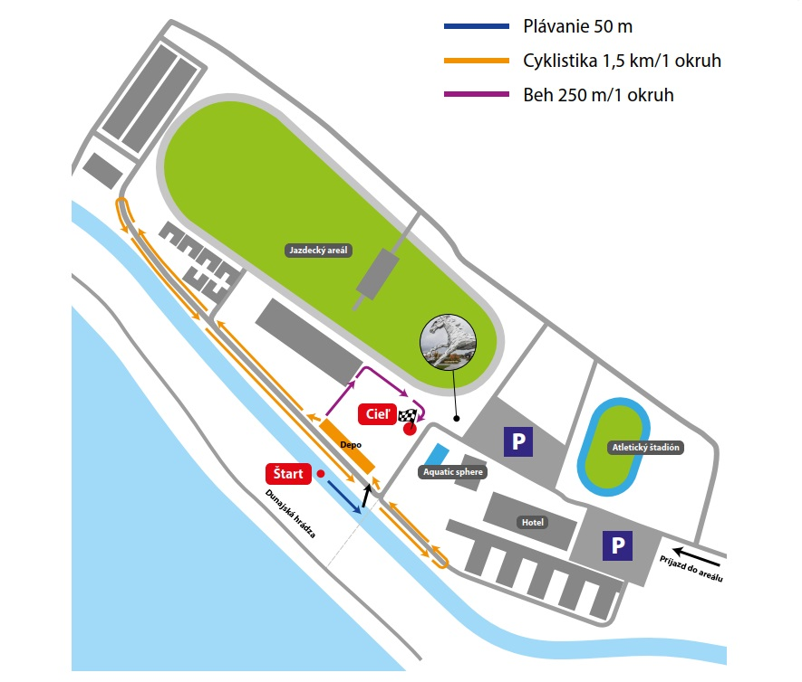
Mapa tratí nádeje B

Slide 13
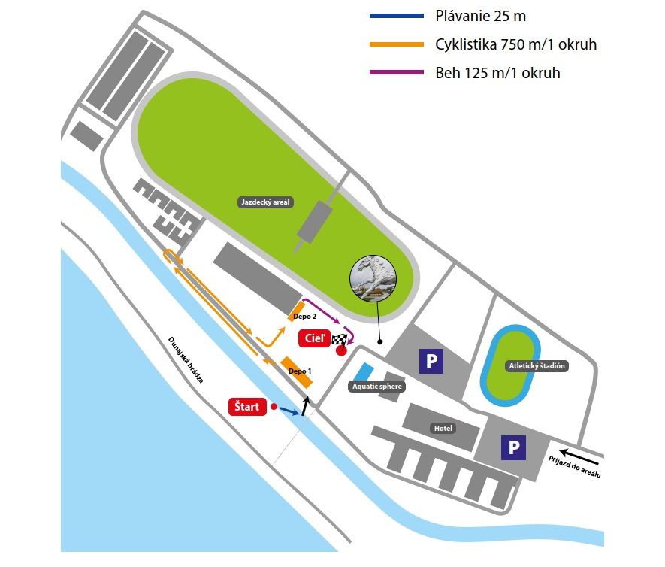
Mapa tratí nádeje C

Slide 14
Check-in do depa
Povinnosti pri vstupe do depa:
Nasadená a zapnutá prilba
Samolepky na prilbe a bicykli
Číslo na oboch ramenách napísané fixou
Čip na nohe
Funkčné brzdy na bicykli
Depo je očíslované – umiestniť bicykel na svoje určené miesto
Bicykel zavesiť v smere jazdy
Pre kategórie nádejí (A, B, C) je povinnosť mať blokované prevody (6,17 m na jedno otočenie kľuk) pre cestné bicykle

Slide 15
Počas pretekov: Štart
Štartuje sa z vody
Pretekári sa usporiadajú vedľa seba v kanáli, kde sa pláva
Držia sa štartového lana, ktoré držia v jednej ruke za sebou
Po zaznení štartového signálu pustia lano a plávajú len priamo k výbehu z vody
Jednotlivé kategórie majú ten istý výbeh z vody, ale štart sa posúva podľa dĺžky plaveckej trate
Výnimku z tejto štartovej procedúry má kategória Nádeje C, ktorá štartuje z protiľahlého brehu a pláva priamo k výbehu z vody
Zdravotné a záchranné zložky budú zasahovať v prípade potreby z brehu

Slide 16
Počas pretekov: Depo
V depe po plávaní najskôr zapnúť prilbu až potom brať bicykel
Naskakovanie na bicykel až za čiarou (MOUNT LINE)
Zoskakovanie z bicykla pred čiarou (DISMOUNT LINE)
V depe po cyklistike najskôr uložiť bicykel v smere jazdy až potom rozopnúť prilbu
Výnimka je v kategórii Nádeje C, kde pretekári majú 1. depo s bicyklom, ktorý si zoberú po plávaní, ale po cyklistike odkladajú bicykel v 2. depe. Pre túto kategóriu je čiarou na naskakovanie a zoskakovanie z bicykla okraj koberca, kde je dané depo.

Slide 17
Počas pretekov: Cyklistika
Jazdí sa po pravej strane, vozovka je rozdelená kužeľmi, prejdenie do protismeru je penalizované diskvalifikáciou
Hákovanie je povolené – zvýšte opatrnosť – krátka technická trať
Kontrolovať si počet kôl na cyklistike (podľa dĺžky trate sú to 1-3 kolá)
Odhadzovanie odpadkov len na vyznačených miestach (littering area)
Počúvanie hudby a akékoľvek slúchadlá na ušiach alebo v ušiach sú zakázané

Slide 18
Počas pretekov: Beh
Kontrolovať si počet kôl na behu (podľa dĺžky trate je to 1-2 kolá)
Odhadzovanie odpadkov len na vyznačených miestach (littering area)
Počúvanie hudby a akékoľvek slúchadlá na ušiach alebo v ušiach sú zakázané
200 m pred cieľom je umiestnený Penalty box. Pretekár je povinný v ňom zastaviť a odpykať si trest, ak sa tam nachádza jeho štartové číslo. Pri viacerých kolách behu môže pretekár zastaviť v Penalty boxe v ktoromkoľvek kole. V prípade nezastavenia v Penalty boxe, budú pretekárovi pripočítané trestné sekundy k výslednému času.

Slide 19
Počasie a teplota vody:
Predpoveď počasia: teplota ráno o 8:00 15 °C, teplota na obed 21 °C
Polooblačno
Predpokladaná teplota vody 20,5 °C

Slide 20
Užite si preteky Slovak Open 2025
Veľa šťastia!!!

